Slide 1
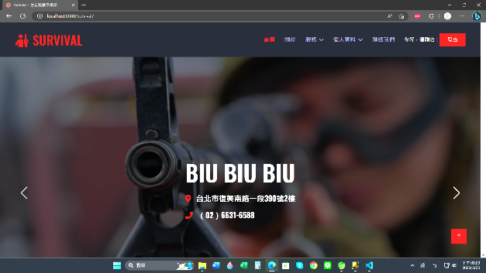
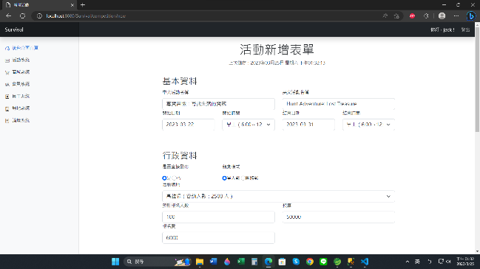
附錄:王威翔作品集1
資展結業專題-
Survival 生存遊戲活動網站 首頁
1.使用框架：Spring Boot、Spring MVC、Hibernate
2.程式語言：
a.前端：HTML、CSS、JavaScript
b.後端：Java
3.專題介紹：
a.本站共有五大系統：員工/會員系統、場地系統、論壇系統、
活動系統、商城系統
b.以「Survival 生存遊戲」為主題，專門舉辦各種生存遊戲
活動供愛好者報名參加
c.在全台灣有九個營區用作活動場地
d.加入公司會員的玩家可以到商城購買活動所需空氣槍、
服裝與其它裝備
e.公司還提供論壇系統供會員抒發己見及參加活動感想，既促
進生存遊戲愛好者間的交流，亦能作為公司改善與進步的意見
4.負責功能：活動系統
a.後台管理：
i.新增表單即時暫存功能、分開處理大型文字檔、連動論壇
系統發布貼文、連動場地系統新增排程
ii.可新增活動獎品與相簿、分開處理大型圖片檔
b.前台展示：
i.多條件查詢、擋住 XXS 及 SQL Injection 攻擊
ii.點擊活動獎品表可以顯示獎品圖片、底下能顯示該活動
相簿的所有圖片
c.報名功能：可以即時檢查登入會員是否已報名過選取的活動
資展結業專題-
加分功能一：表單欄位即時暫存
用change事件監聽所有輸入欄位，並額外新增一個暫存資料表，每次使用者輸入任一欄位，便將所有欄位當前的值透過AJAX傳到後端存入暫存資料表，如此即使使用者重新整理頁面或關掉重開，畫面依然能顯示上次輸入的資訊。

Slide 2
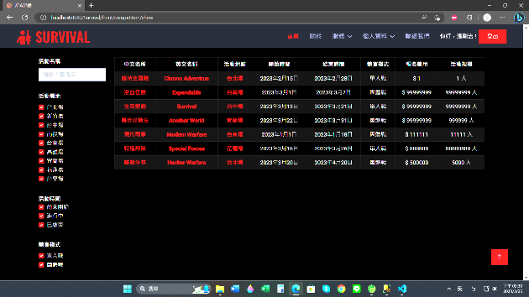
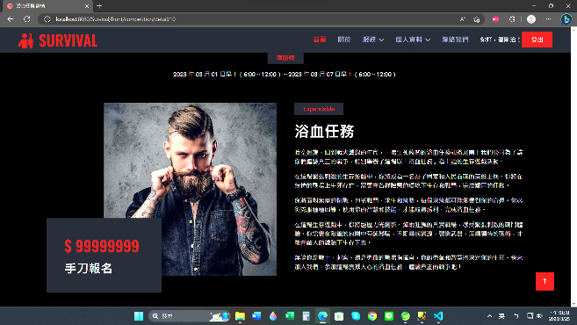
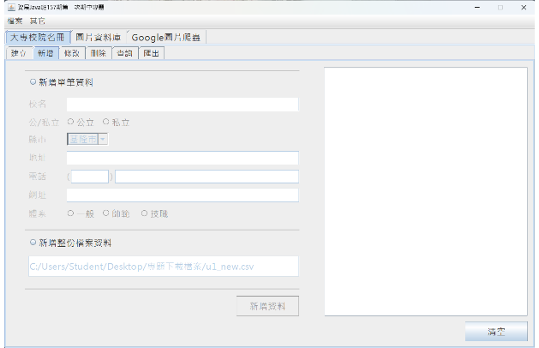
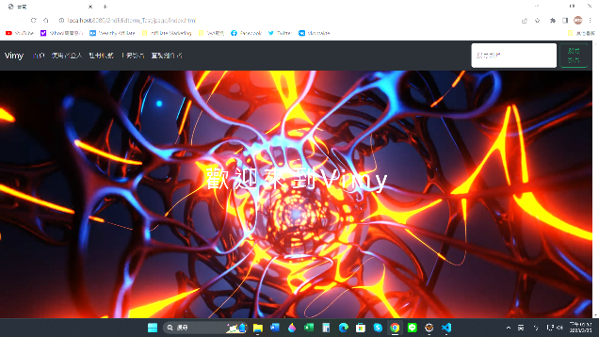
附錄:王威翔作品集2
資展結業專題-
加分功能二：多條件查詢
用change事件監聽所有多條件查詢欄位，每當任一欄位的值改變，便將當前所有欄位的值透過AJAX傳入後端包成DTO，再送入自訂的Java方法生成動態的SQL查詢命令，並傳入EntityManager查詢資料，最後將查詢的資料回傳到前端並即時更新頁面資訊。
活動名稱模糊查詢欄位使用正規表示法擋下XXS與SQL Injection攻擊，每當讀取惡意程式便會顯示「讀到惡意程式」的警告，並將該模糊查詢欄位的值視為空白，僅回傳其它搜尋條件的搜尋結果。
資展結業專題-
加分功能三：大型文字與二進位檔案分開處理
活動文案（大型文字檔）與活動相簿的圖片（大型二進位檔）使用Java IO傳入硬碟資料夾，資料表則存入檔案路徑，每次讀寫則藉由獲得檔案路徑來存取該大型檔案，避免因檔案過大導致存入資料表時遭到截斷。
資展第一次期中專題-Java Swing App
1.從開放政府資料平台下載資料表並存入SQL Server
2.能對資料表文字進行CRUD，包含模糊搜尋與匯出成CSV 檔
3.能對資料表圖片進行 CRUD，包含匯出圖片檔
4.能使用 Jsoup 套件對 Google 圖片進行模糊查詢與爬蟲抓
圖，並將抓取到的圖存入硬碟資料夾
資展第二次期中專題-Vimy
1.使用技術：a.前端：HTML、CSS、JavaScript
b.後端：Java、Servlet、JSP
2.專題介紹：a.開放使用者註冊與登入
b.使用者可以在本站進行影片CRUD，讓其他
使用者可以瀏覽與查詢別人上傳的影片
c.網站首頁會將最近上傳的影片做為背景影片播放

